Slide 1
מערכת גישה אוטומטית לאתרים מבוססת SSO מצגת הסבר
אליזבת לנגרמן 2016

Slide 2
SSO
SSO (Single Sign On) זוהי שיטת הזדהות של משתמש המאפשרת הזדהות אחת כלפי מספר מערכות מידע, ללא צורך בהזדהות נפרדת עבור כל מערכת.

Slide 3
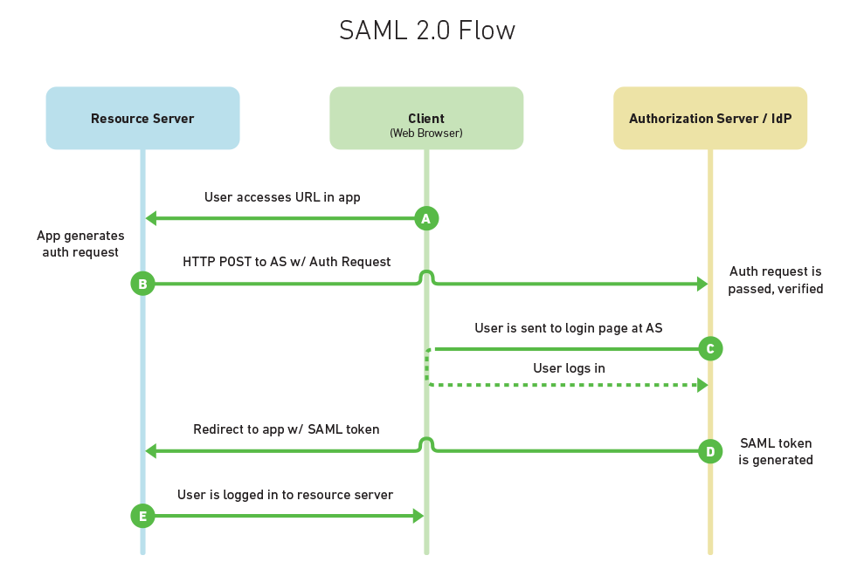
SAML 2.0
המערכת מבוססת על מגנוןSAML , שמבנהו כבתרשים:

Slide 4
SP Server Registration
Multi-client
Server
“Client”
connect
SP
(PhoneBook)
OK Send name, redirect path
IDP
(MyMainServer)
spName@redirectPath
ID@public_key
Encrypted symmetric key

Slide 5
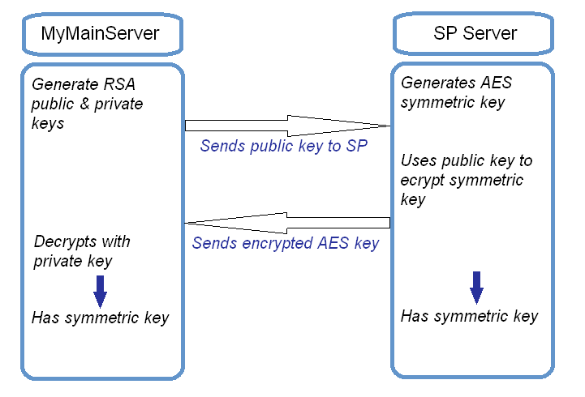
Key Exchange

Slide 6

New User Registration
SP
(PhoneBook)
(8) User Profile page
(7) User info
(6) SP user registration page
(5)
(2) Redirect to MyMainServer
(1) User wants to register to SP server
(2)
(3) Registration Page
(4) Credentials
(5) Redirect back to SP server
IDP
(MyMainServer)

Slide 7
User Login
SP
(PhoneBook)
(6) User Profile
(5)
(2) Redirect to MyMainServer
(1) User wants to connect to SP server
(2)
(3) Login Page
(4) Credentials
(5) Redirect back to SP server
IDP
(MyMainServer)

Slide 8
DataBase Example
ID | username | password | SP ID | SP user ID
1 | “elle” | <hashed pass1> | 1 | id1
2 | “David” | <hashed pass2> | 1 | id2
3 | “dana123” | <hashed pass3> | 1 | id3
4 | “dana123” | <hashed pass3> | 2 | id1
5 | "elle” | <hashed pass1> | 2 | id2
SP ID | details | redirect path | key
1 | “Phonebook” | <path1> | <encrypted key1>
2 | “Other SP” | <path2> | <encrypted key2>

